Slide 1
要求ppt

Slide 2
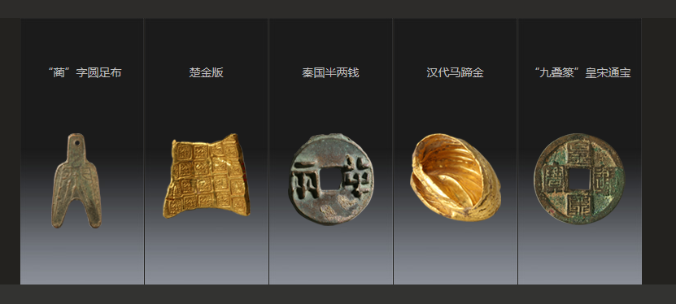
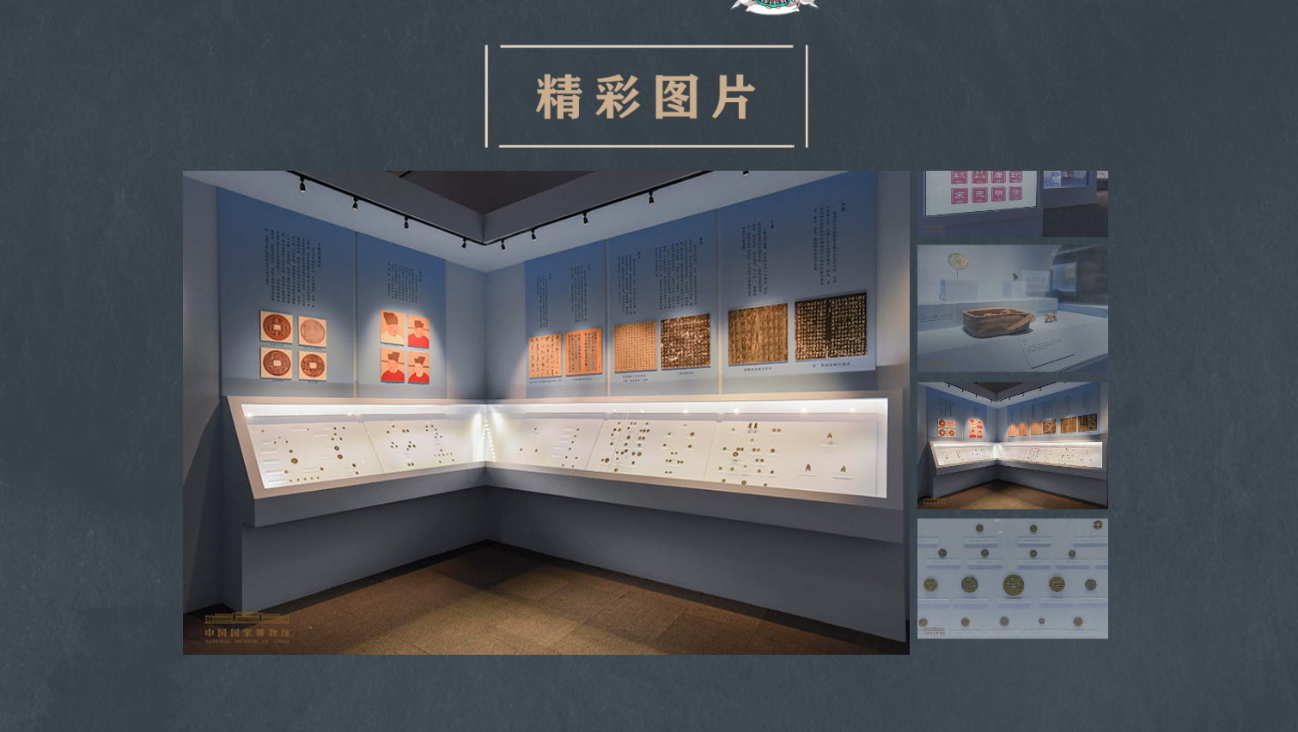
前言
中国是世界上最早使用货币的国家之一，使用货币的历史长达五千年之久。中国古代货币在形成和发展的过程中，先后经历了六次重大的演变：
一、由自然货币向人工货币的演变
在中国的汉字中，凡与价值有关的字，大都从“贝”。由此可见，贝是我国最早的货币。
随着商品交换的迅速发展，货币需求量越来越大，海贝已无法满足人们的需求，人们开始用铜仿制海贝。铜贝的出现，是我国古代货币史上由自然货币向人工货币的一次重大演变。
随着人工铸币的大量使用，海贝这种自然货币便慢慢退出了中国的货币舞台。
二、由杂乱形状向规范形状的演变
从商朝铜贝出现后到战国时期，我国的货币逐渐形成了以诸侯称雄割据为特色的四大体系，即：铲币、刀币、环钱、楚币。秦统一中国后，秦始皇于公元前二一零年颁布了中国最早的货币法“以秦币同天下之币”，规定在全国范围内通行秦国圆形方孔的半两钱。圆形方孔的秦半两钱在全国的通行，结束了我国古代货币形状各异、重量悬殊的杂乱状态，是我国古代货币史上由杂乱形状向规范形状的一次重大演变。秦半两钱确定下来的这种圆形方孔的形制，一直沿续到民国初期。
三、由地方铸币向中央铸币的演变
据《汉书·食货志》记载，刘邦建汉后，允民私铸钱币。豪绅富商和地方势力乘机大铸恶钱而牟利。文帝时“邓通大夫也，以铸钱财过王者。” 元鼎四年（前一一五年），汉武帝收回了郡国铸币权，由中央统一铸造五铢钱。从此确定了由中央政府对钱币铸造、发行的统一管理，这是中国古代货币史上由地方铸币向中央铸币的一次重大演变。此后，历代铸币皆由中央直接经管。铸币权收归中央，对稳定各朝的政局和经济发展起了重要的作用。
四、由文书重量向通宝、元宝的演变
秦汉以来所铸的钱币，通常在钱文中都明确标明钱的重量，如“半两”、“五铢”、“四铢”等等（二十四铢为一两）。唐高祖武德四年（六二一年），李渊决心改革币制，废轻重不一的历代古钱，取“开辟新纪元”之意，统一铸造“开元通宝”钱。开元通宝一反秦汉旧制，钱文不书重量，是我国古代货币由文书重量向通宝、元宝的演变。开元通宝钱是我国最早的通宝钱。此后我国铜钱不再用钱文标重量，都以通宝、元宝相称，它一直沿用到辛亥革命后的“民国通宝”。
五、由金属货币向纸币交子的演变
北宋时，由于铸钱的铜料紧缺，政府为弥补铜钱的不足，在一些地区大量地铸造铁钱。据《宋史》记载，当时四川所铸铁钱一贯就重达二十五斤八两。在四川买一匹罗（丝织品），要付一百三十斤重的铁钱。铁钱如此笨重不便，纸币交子就在四川地区应运而生。交子的出现，是我国古代货币史上由金属货币向纸币的一次重要演变。交子不但是我国最早的纸币，也是世界上最早的纸币。
六、由手工铸币向机制纸币的演变
清朝后期，随着国外先进科学技术的逐渐传入，光绪年间已开始在国外购买造币机器，用于制造银元、铜元。后来，广东开始用机器制造无孔当十铜元。因制造者获利丰厚，各省纷纷仿效。清末机制货币的出现，是我国古代货币史上由手工铸币向机制货币的重林演变。
从此，不但铸造货币的工艺发生了重大变化，而且使流通了二千多年的圆形方孔钱寿终正寝
P1
中国古代货币发展史
前言
做button 然后使其跳到相应界面
p2
p3
p4
p5
p6
p7
放置相应的图片可翻动 P8-P12（下图为示例）
精彩图片
团队介绍：康辉 徐光宝 徐浩宇
由衷感谢：国家博物馆、中国钱币博物馆、银锭博物馆、五一建模网的数据、技术支持

Slide 3
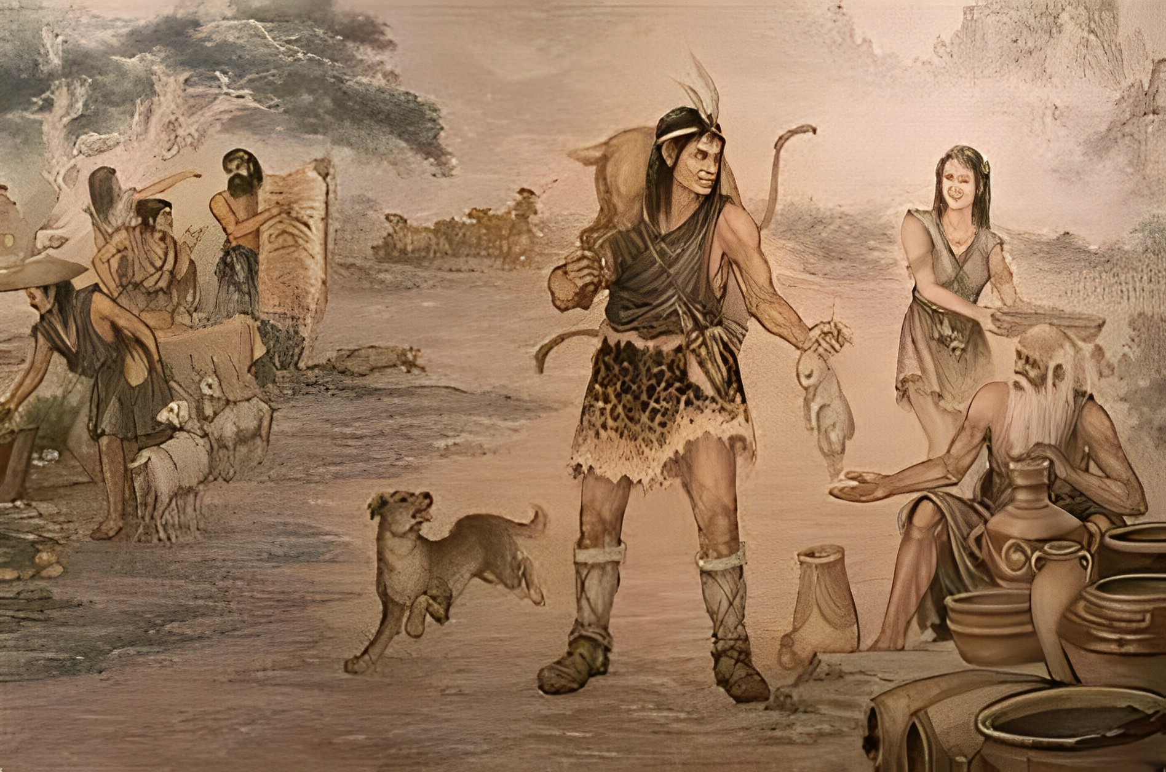
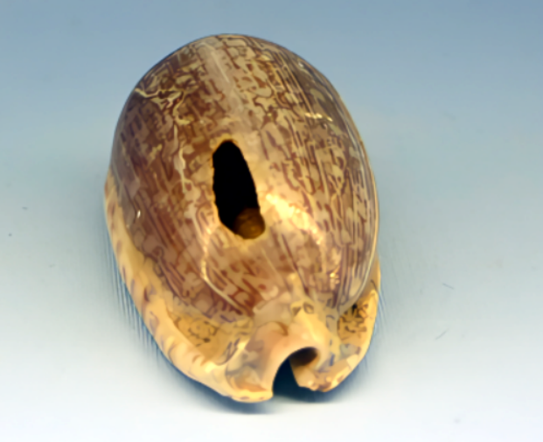
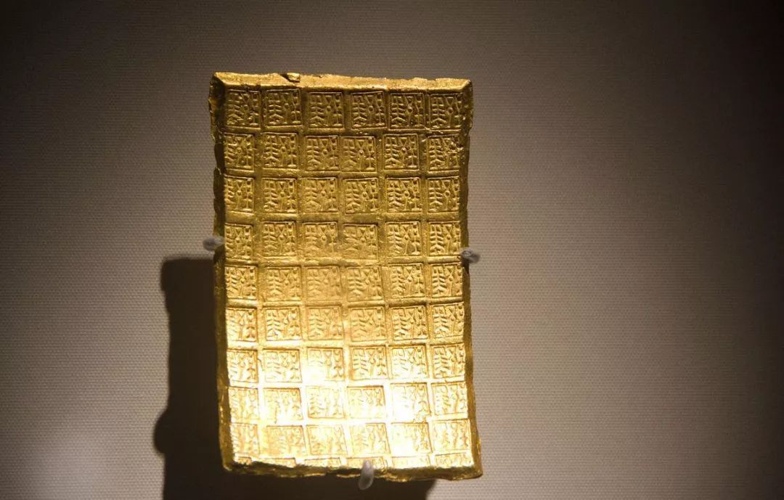
界面一：夏、商、周的货币
夏、商、周的货币之天然货币：
简介：布币流行于两周、三晋、郑卫等农业区域，即今黄河中游的河南、山西、河北地区。布钱原意为流布久远。布，源出于锄草农具“镈”〔bo博〕，简写为尃，音转借为布。
新石器时代晚期，随着社会组织结构的发展，生产工具的改进，人类社会逐渐出现了社会分工。产品有了剩余，交换的需求随之产生。一些经常交易的实用品逐渐成为实物货币，如贝、布匹、金属块等
P1-1
简介：刀币主要由齐、燕、赵三国铸造发行，流通于今山东、河北、内蒙古、东北及山西北部，即当时的东方渔猎和手工业发达地区。刀在这些地区是普遍有用的渔猎工具，在一个较长时间内被用作交换媒介，逐渐形成一般等价物，最后采取货币形式。
贝币：
贝壳作为货币的优点
1.材质形状：大小适中，便于携带，便于计数等
2.获取难度：当时比较容易获得，但是又比较稀有的东西
p1-2
简介：蚁鼻钱是江淮流域楚国流通的货币，由仿制贝转化而来。由于楚国的经济、文化比中原各国落后，镈、刀、纺轮的使用也较迟，铜铸币就沿用了仿制贝的形态。蚁鼻钱形是铜贝币发展的高级形式
四大货币体系
M1
P1-4
简介：圜钱，又称环钱，是由古时的纺轮和玉璧演化而来的，呈圆形，中间有一小圆孔，钱币上常铸有文字。圜钱是先秦铜铸币时期四大货币体系之一，战国中晚期的青铜铸币，也是我国历史上货币制式由布币、刀币向方孔圆钱过渡时期的货币样式。
布币
刀币
M2
P1-5
蚁鼻钱 (铜贝）
秦圜钱
楚国黄金--郢爰 [yǐng yuán]
简介：我国最早黄金货币。又名印子金，或称金钣、龟币。我国古代的黄金主要产于楚国。楚国有一种有铭文的金钣（版），这种金钣大多呈方形，少数呈圆形，上面用铜印印为若干个小方块，看似乌龟壳。完整的重约一市斤，含金量一般在90%以上。
P1-3

Slide 4
圜宇方圆，周圆函方
--货币大一统（秦、汉）
界面二：圜宇方圆，周圆函方（秦、汉）
由于不同国家之间使用货币不同，在不同国家之间交易存在问题，随着秦国一扫六国，货币也开始统一。
简介：圜钱出现于战国中晚期，初具方孔圆钱之形。同样战国中晚期，自秦惠文王二年（前336年）起，秦国开始行用半两钱。秦统一六国后，统一半两币制。秦汉更迭，公元前202年，刘邦建立汉王朝，史称「西汉」。西汉继承了秦朝的货币体系，铜钱沿用半两钱制。然自高祖元年至汉武帝元狩五年，币制改革六次。
半两钱，秦及汉初铜币名。铜铸，圆形方孔，小样钱径一般为2.5-2.77厘米，重 12 铢（我国古代规定 1 两为 24铢）2.5-3.35克。大样为3.12-3.72厘米，重量在7g-14g左右，重量达14g以上者比较稀有。半两钱个别有外郭，背平素，面文“半两”二字。存世有战国半两、秦半两、汉半两三种。公元前221年，秦统一天下，规定以外圆内方的半两钱为全国通行的货币，这是我国最早的统一货币。
P2-1
P2-2
半两钱 -秦
半两钱 -汉
半两五铢，更迭中的变与不变
——变的外在，不变内核
秦汉更迭，公元前202年，刘邦建立汉王朝，史称「西汉」。西汉继承了秦朝的货币体系，铜钱沿用半两钱制。然自高祖元年至汉武帝元狩五年，币制改革六次。
P2-3
P2-4
P2-5
P2-6
榆芙半两
三官五铢
五分半两
四铢半两
为什么汉代货币变革那么多次？
V1
五铢钱是我国历史上通行较久、重量大小都较为适中的钱币，是我国古代流通时间最为长久的钱币形态之一，直至唐高祖武德四年止，共流通了七百三十四年。半两到五铢的演进过程中，重量，外表虽然一直在变但是其纪重的本质是没有变的，其时代至唐才终结，而唐也将为货币开创一个新的纪元。

Slide 5
界面三：宝通千年（唐）
宝通千年（唐）
唐代是我国古代货币制度的确立期，在货币史上占有重要的地位。唐代钱币形制与前代大体相同，但不再以纪重作为钱文，而改为「宝」，『钱』也由此也成为称量单位，这种『钱』的重量单位成为唐以后历代钱币重量的标准。宝文钱自唐代起共流通一千二百九十年，直至民国以后才逐渐被淘汰。
宝文钱铸铭朝廷年号或吉语等，不再铸铭重量，强调的是钱币的法定流通地位，原则上是依靠朝廷法令流通的铜钱。
铜、铁、铅等金属货币在形态上从纪重钱转变为宝文钱，是货币名目化发展的必然结果。开元通宝规定了成分比例，结束了古代铸钱没有成色标准的历史，是铸币制度上的一大进步。
p3-1
P3-2
P3-3
P3-4
开元通宝
大历通宝
建中通宝
乾元重宝
拓展视频：开元通宝
V2
五代十国（唐末藩镇割据）
五代十国延续了唐末藩镇割据混战局面，北方社会生产遭到破坏，经济、文化中心南移。五代虽延续时间不长，但每个政权都铸造发行了本政权货币。十国当中有七国均铸有货币，但铜钱总体数量较少，流通中主要使用铅钱和铁钱，还有一些为虚值大钱
P3-5
P3-6
P3-7
P3-8
天福元宝
周元通宝
开平元宝
天成元宝

Slide 6
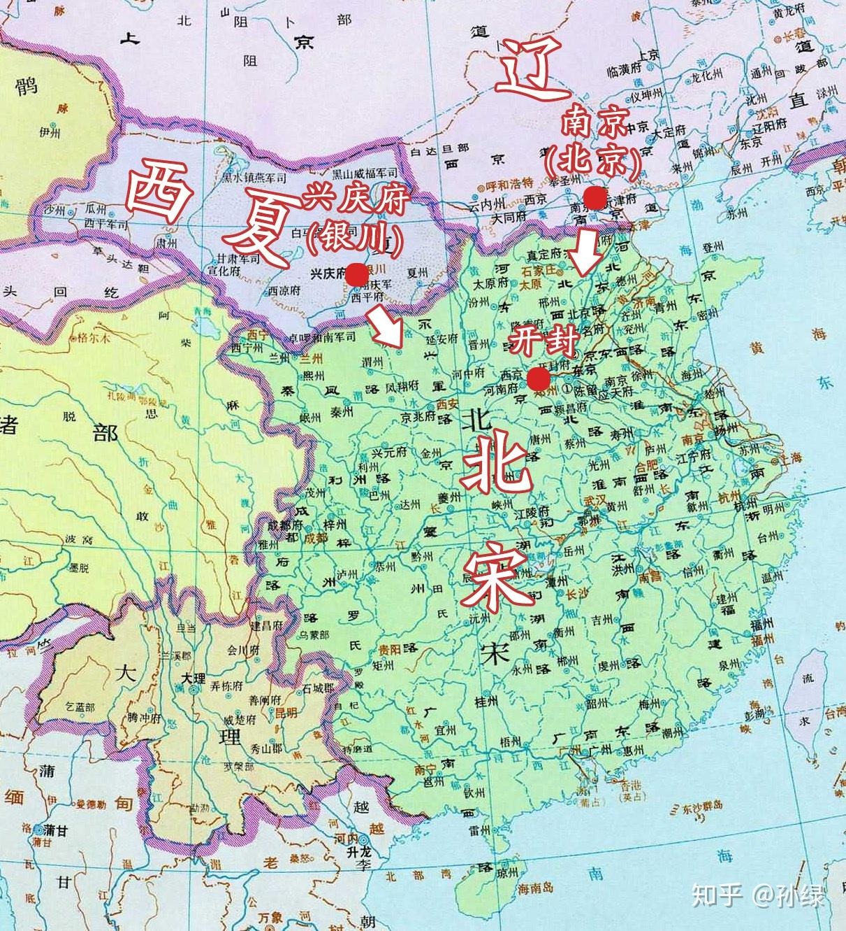
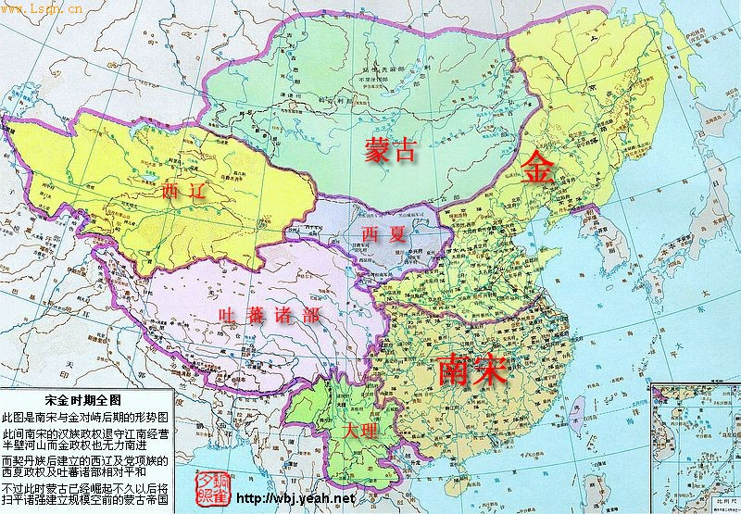
多政权并立下的经济（宋辽金夏）
界面四：多政权并立下的经济（宋辽金夏）
公元十至十二世纪，南北对峙，北方的契丹、党项、女真等族建立了自己的政权，我国形成了多民族政权并立的格局。从宋代开始，以皇帝年号加『元宝』『通宝』『重宝』等字样的钱文组合成为铜钱、铁钱普遍采用的铸造形制。每逢皇帝改元，钱币名称也随之改变，故宋代钱币种类多样复杂。宋代商品经济的繁盛，中央规定农民用钱交税，部分军需、官吏工资也用钱支付，钱币需求量、发行量大幅度增加，故宋代铜钱铸造量为我国历史上最多。宋代实行货币分区流通，铜、铁钱兼行是两宋币制的一大特点
P4-5
P4-6
P4-1
P4-2
P4-3
P4-4
“九叠篆”皇宋通宝钱 -北宋
靖康元宝-北宋
乾祐元宝-西夏
天禄通宝-辽朝
宋朝货币3d展示
M4
M3
崇宁重宝
嘉定通宝
辽代商品交易或以实物交换，或以布帛、牲畜充当货币，并大量使用唐、宋朝钱币及少量本国铸造的钱币。西夏大量使用宋朝钱币，也铸造本国钱币。金朝在取得中原地区后，由原来的实物交易转变为使用钱币，初期使用辽、宋钱币，以后大量发行纸币，铸造少量本朝铜钱。十三世纪蒙古族兴起后，结束了多政权并立的局面，再次实现了大一统。这段时期少数民族政权以中原王朝钱币为雏形，部分钱币钱文富有民族特色，是我国古代货币文化的重要组成部分。
一纸千金（宋）
宋代商业经济空前繁荣，流通领域需要大量的流通货币，金属货币跨区域流通及钱荒问题突显，纸币因此应运而生。公元1024年，北宋出现了世界上最早的纸币——交子。我国古代纸币从南宋会子、金朝交钞、元代中统钞、明代宝钞等，过渡到近代银行券如清代大清银行兑换券等，形成了一条具有特色的纸币发展历程.
交子的产生与发展
V3

Slide 7
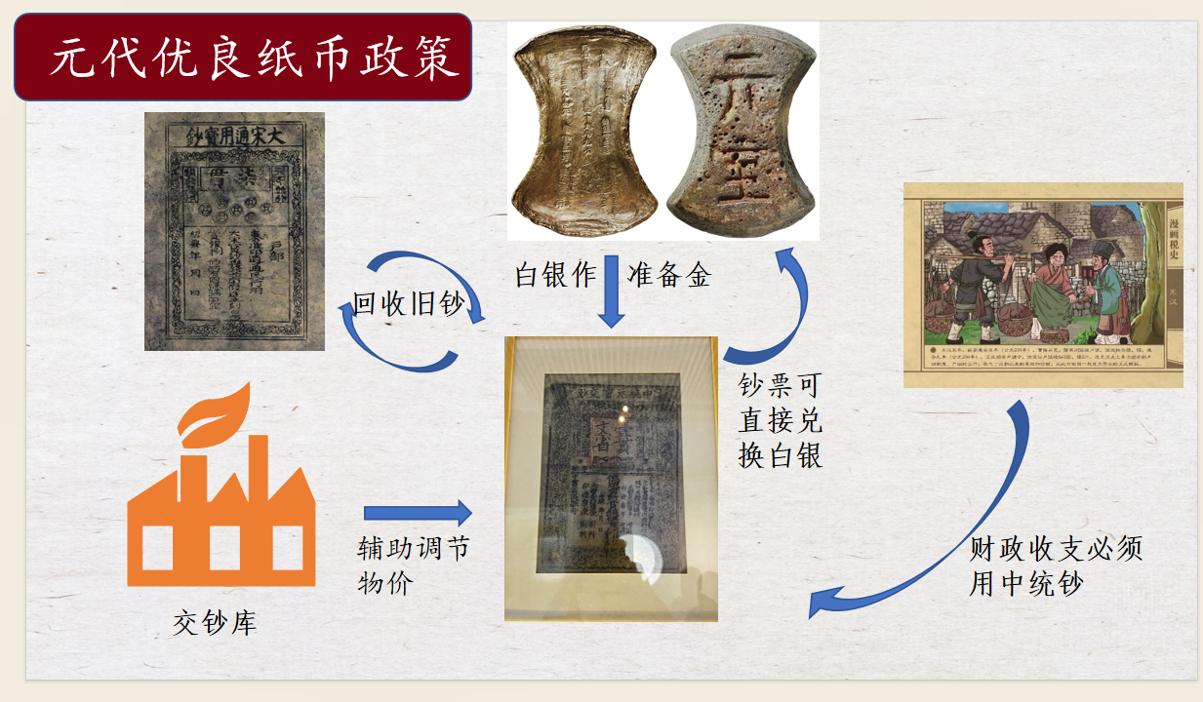
纸钞统一（元）
界面五：纸钞统一（元）
元朝（公元 1271 年至 1368 年）是中国历史上第一个由少数民族建立的大一统王朝，其货币制度以纸币为主，铜钱为辅。元朝钱币的特点是铸钱较少，纸币流通广泛。元朝的纸币称为“钞”。
时间 | 发行人 | 币种
1260年7月 | 元世祖忽必烈 | 中统元宝交钞（丝本位）
1260年10月 | 元世祖忽必烈 | 中统元宝交钞（银本位）
1287年 | 元世祖忽必烈 | 至元通行宝钞
1309年 | 元武宗海山 | 至大银钞
1350年 | 元顺帝妥懽帖睦尔 | 至正交钞
P5-4
P5-1
P5-2
M5
M6
中统元宝交钞
至元通行宝钞
大元通宝
大中通宝
元代优良纸币政策
P5-3
1.实施强制手段，用新钞把之前的旧钞给收回来。
2.用白银做准备金，朝廷发行多少纸币，就要有多少准备金，这样对纸币的发行和流通进行有效地控制，此种规定就是货币制度中的“金本位”。
3.规定中统钞可以直接兑换白银，而且还规定纸币与白银兑换的比例，更是允许使用中统钞在市场上自由买卖金银。
4.规定朝廷的财政收支必须用中统钞结算，目的是回笼货币。
5.规定朝廷要通过财政的预算对中统钞的发行额度进行有效地控制。
6.在各路设置平准行用交钞库，目的是适时调节物价，辅助纸币制度正常有序进行。
元朝纸钞没落原因
1.元朝上下一直处于政治混乱的状态，对发展方向摇摆不定：是继续走成吉思汗的征伐之道还是走中原王朝的发展之路。
2.四大附属汗国不仅没有发挥拱卫的作用，反而经常给宗主国元朝制造麻烦。
3.元朝本土的王公大臣还骄奢淫逸，纵情挥霍，大肆搜刮
4.作为官员自己不遵法反而各种鱼肉百姓；例如把各路钞库用来做纸币准备金的金银全部调到京都，导致民众对纸币不信任

Slide 8
“钱”世“金”生（明清）
清政府对发行纸币的问题一直非常慎重，咸丰年间在财政压力下重新发行纸币，有大清宝钞和户部官票两种，分别对制钱和银两作价。光绪年间，各省督抚为扩大财力，纷纷创办官银钱局，发行纸币，以维持地方财政。光绪三十一年（1905年）中国第一家国家银行大清户部银行成立，1908年户部银行改名大清银行。宣统年间，度支部印刷局设计印制了摄政王载沣像的大清银行兑换券，有一元、五元、十元、一百元几种面额，但还未发行，清政府就灭亡了。
界面六：“钱”世“金”生（明清）
混乱的货币体制（明）
公元1368年，朱元璋称帝，国号明，建元洪武。明代前期货币以纸币为主，后期以白银为主，因此铜钱铸造量少，且时断时续，品种版别较简单。至天启、崇祯两朝品种日渐复杂，最终成为我国古代钱币史上钱制最为复杂的一个时期。
明朝建国后，连年征战，每年的军费都是天文数字，为了填补军饷的空缺，朝廷不得不大量发行宝币，导致物价飞涨，宝币的价值也在急剧下降。
在人们对大明纸币失去信心的情况下，人们又将铜钱当做等价物，因为铜钱的稳定性更好，贬值的风险也更小，更适合人们的日常生活。与被众人诟病的“大明宝钞”相比，如今的“铜钱”早已成为了人们的共识，而“解禁”的“铜钱”，更是被朝廷默认。可以说，如今的铜钱，已经超过了普通的宝钞，被大众所接受。
P6-1
P6-2
P6-3
清朝在入关之前已经创制文字，铸造钱币，入关之后，即仿照明制，在全国各地设立钱局铸钱，并长期在钱币背面用满文标注铸钱机构的名称。铜钱背面大多铸有钱局名简称，用满或汉文书写。清朝前期網钱只有通宝一类，币制稳定，成丰始铸大钱
明代纸钞
明代白银
明代铜钱
明代早期，由于白银储备有限，不能满足市场的需要，所以禁止使用白银。不过到了嘉靖时期，通过私人贸易和海外贸易，朝廷积攒了大量的银子，这些银子足够流通，大明的宝钞也有可能继续贬值，所以白银走上历史舞台。此时白银已实现货币化。
继往开来（清）
清代是中国最后一个封建王朝，社会经济在乾隆时达到
鼎盛。清代主要使用铜钱与银两作为货币，鸦片战争以后，
开始向近代货币制度转变。清朝是我国古代钱币铸行制度最
为完善的时期，流通货币以白银为主，铜钱为辅。
白银是清代最主要的货币，国家财政赋税都用银两计算，市场流通中银钱并用，大数用银，小数用钱。白银被铸成大小不同的银锭，各地银锭的形状、成色、衡器标准都不统一，流通时要相互折算，十分不便。清末洋务派官员开始引进西方的造币技术，光绪十三年（1887年）两广总督张之洞奏请自铸银元，次年设广东银元局试铸银币成功，正式开启了中国机制银币的历史，随后各省纷纷效仿，银元的名称主要有光绪元宝和大清银币两种。
P6-4
P6-5
清代金币
明清货币3d展示
M7
M8
M9
兴朝通宝
乾隆通宝
大清银币

